Slide 1
党史概述
——从石库门到天安门
主讲人：何凤媛

Slide 2
中国特色社会主义进入新时代，意味着近代以来久经磨难的中华民族迎来了从站起来、富起来到强起来的伟大飞跃。
——十九大报告

Slide 3
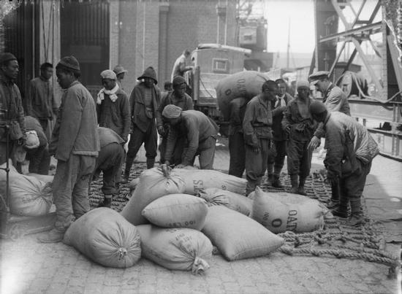
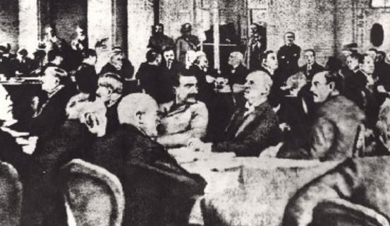
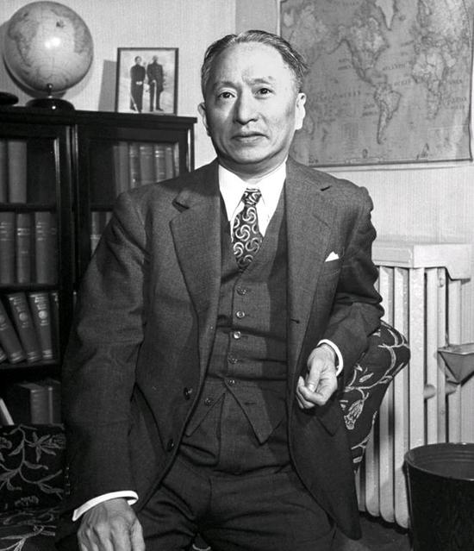
五四运动
巴黎和会
第一次世界大战中的前线华工
顾维钧

Slide 4
1923年6月12日-6月20日
中国共产党第三次全国代表大会在广州召开
出席代表人数：30人（代表全国420名党员）
大会的主要议程有三项：
一、讨论党纲草案；
二、讨论同国民党建立革命统一战线问题；
三、选举党的中央执行委员会
会议中心议题：讨论与国民党合作、建立革命统一战线问题

Slide 5
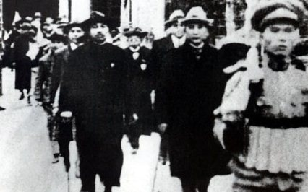
1924年1月20日-1月30日
中国国民党第一次全国代表大会（广州）
出席人数：165名代表，其中20多名为共产党人
主持：孙中山
中国共产党的代表有：
陈独秀、李大钊、毛泽东、林祖涵(林伯渠)、瞿秋白、谭平山等
孙中山等步出中国国民党第一次全国代表大会会场

Slide 6
联俄 联共 扶助农工
国民党一大实事上确立了联俄、联共、扶助农工的三大革命政策，标志着第一次国共合作的正式形成。

Slide 7
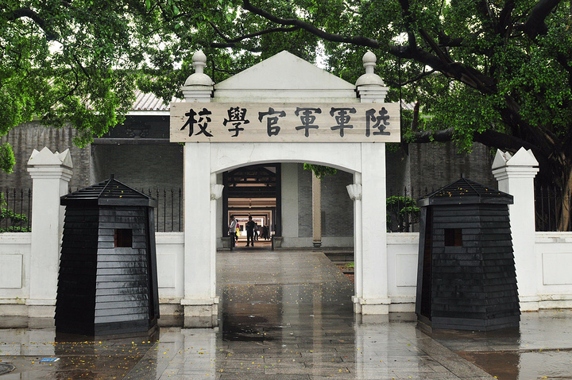
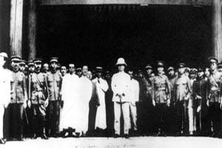
学习苏俄建军经验
筹办陆军军官学校
孙中山率国民党党政军要员
出席黄埔军校开学典礼

Slide 8
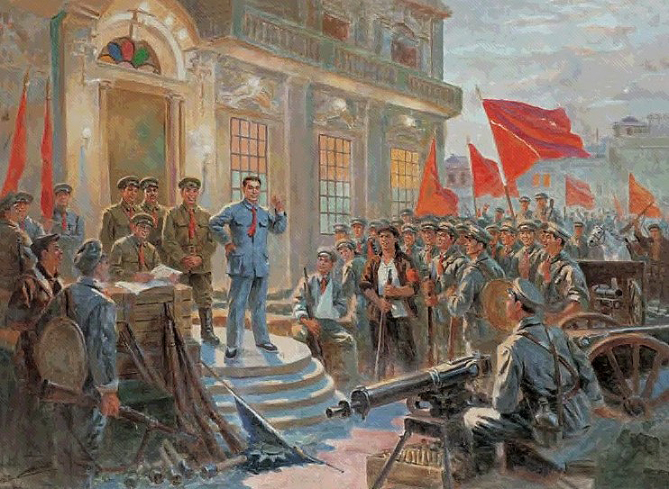
八一南昌起义：打响武装反抗国民党反动派的第一枪
“红带友”
标志着中国共产党独立地领导革命战争、创建人民军队和武装夺取政权的开始。

Slide 9
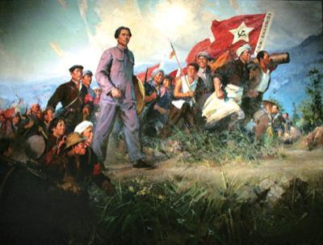
八七会议
“以前我们骂中山专做军事运动，我们则恰恰相反，不做军事运动，专做民众运动，蒋，唐都是拿枪杆子起的，我们独不管”
“以后要非常注意军事，须知政权是由枪杆子中取得的。”

Slide 10
1927年9月秋收起义
从进攻大城市到向农村进军
开始：以攻打中心城市长沙为目标，由于遭到远比自己强大的反革命军队的抵抗，损失严重。
而后：毛泽东果断改变原有部署，下令各路起义部队停止进攻，退到浏阳文家市集中。
9月19日：毛泽东在文家市主持召开会议，决定把起义军向南转移到敌人统治力量薄弱的农村山区，寻找落脚点，以保存革命力量，再图发展。

Slide 11
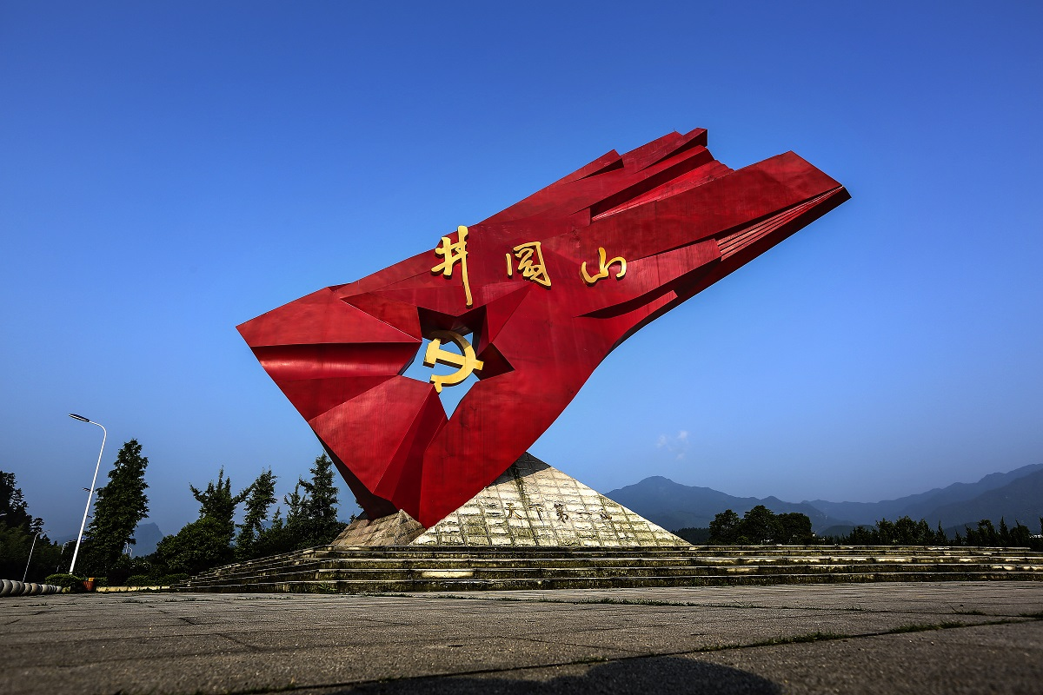
1927年10月 毛泽东创建第一个农村革命根据地
——井冈山革命根据地
原因：
1、井冈山远离国民党的统治，远离中心城市和交通要道
2、群众基础比较好
3、自给自足的农村经济，能够满足一般的革命根据地所需的要求
4、井冈山的战略位置比较有利

Slide 12
1929年12月28日-29日
古田会议
中心思想：要用无产阶级思想进行军队和党的建设。
初步回答了：
在党员以农民为主要成分的情况下，如何从加强党的思想建设着手，保持党的无产阶级先锋队性质的问题。
在农村进行革命战争的环境中，如何将以农民为主要成分的军队，建设成为无产阶级领导的新型人民军队的问题。

Slide 13
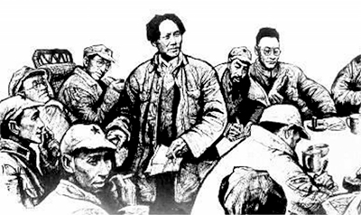
遵义会议
（1935年1月15日-17日）
这次会议开始确立实际以毛泽东为代表的马克思列宁主义的正确路线在中共中央的领导地位，挽救了党、挽救了红军、挽救了中国革命，是中国共产党历史上一个生死攸关的转折点。

Slide 14
瓦窑堡会议
1935年12月17日-25日
毛泽东：《论反对日本帝国主义的策略》
建立广泛的抗日民族统一战线

Slide 15
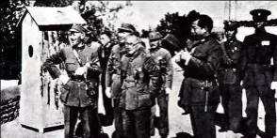
西安事变
1936年12月12日
停止剿共，联红抗日
1936年12月4日，蒋介石前往西安
图为蒋介石达到西安时，张学良、杨虎城前往迎接

Slide 16
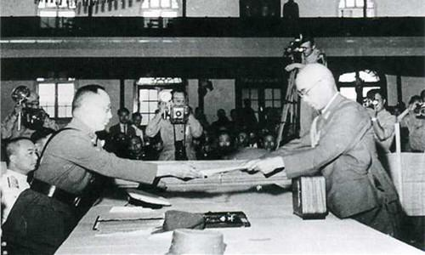
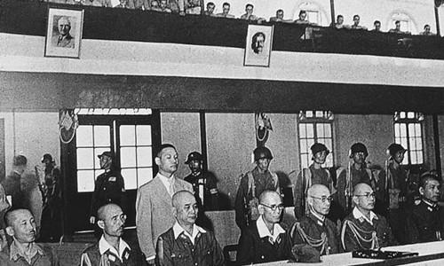
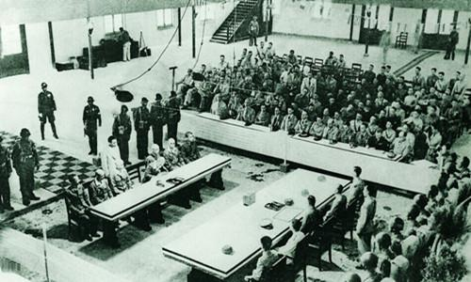
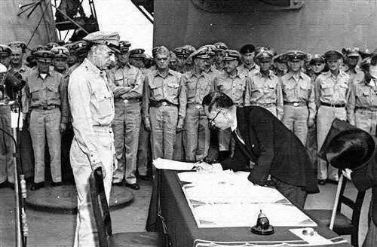
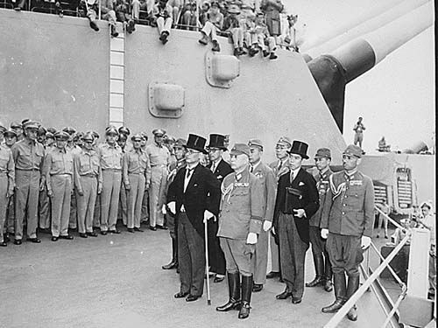
1945年9月2日
日本投降代表团由外相重光葵和大将梅津美治郎带领来到密苏里号甲板上

Slide 17
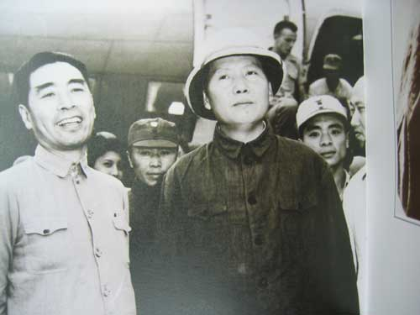
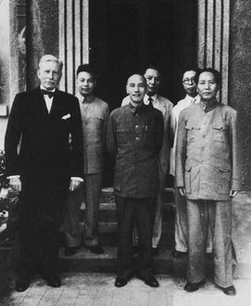
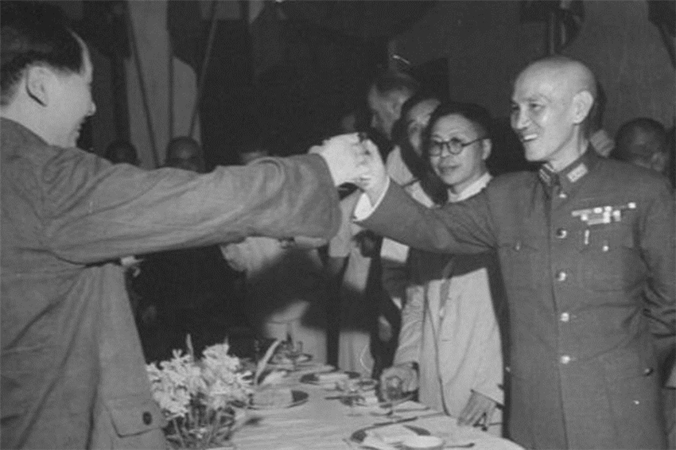
重 庆 谈 判

Slide 18
这个筹备会的任务，就是：完成各项必要的准备工作，迅速召开新的政治协商会议，成立民主联合政府，以便领导全国人民，以最快的速度肃清国民党反动派的残余力量，统一全国，有系统地和有步骤地在全国范围内进行政治的、经济的、文化的和国防的建设工作。全国人民希望我们这样做，我们就应当这样做。
——毛泽东《在新政治协商会议筹备会上的讲话》

Slide 19
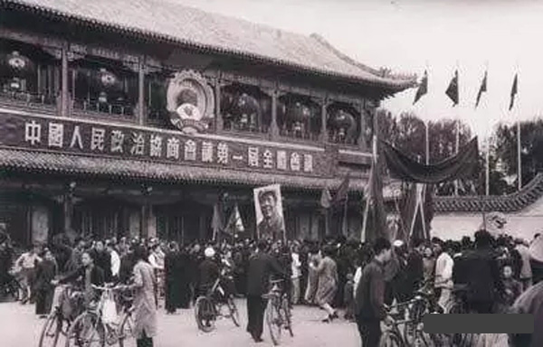
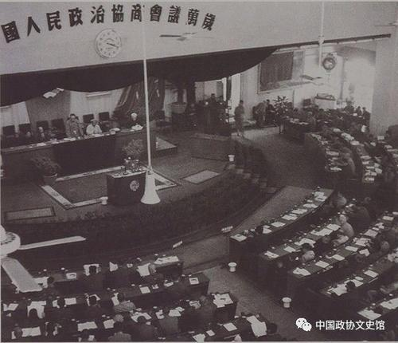
中国人民政治协商会议第一届全体会议
中国人民政治协商会议万岁

Slide 20
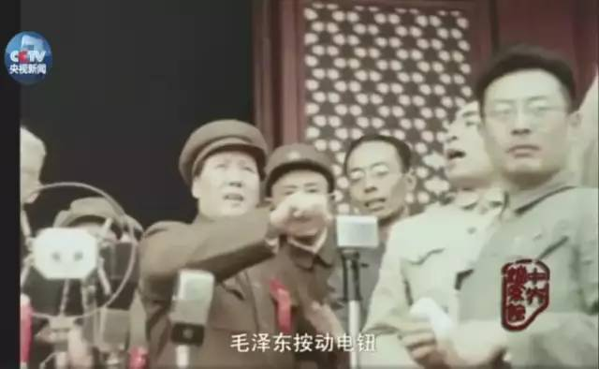
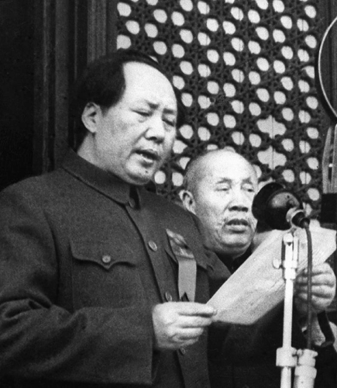
1949年10月1日 新中国成立
《中华人民共和国中央人民政府公告》

Slide 21
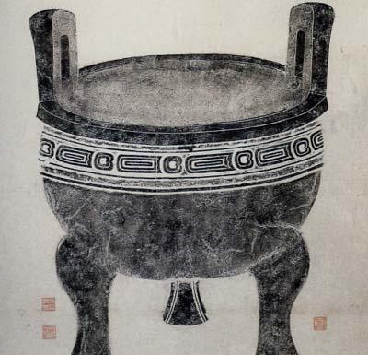
新中国成立时经济落后的原因
第一，‍‍日本的侵略和掠夺
第二，‍‍连年的战争本身
第三，‍‍国民党的破坏和劫运
‍‍第四，‍‍自然灾害

Slide 22
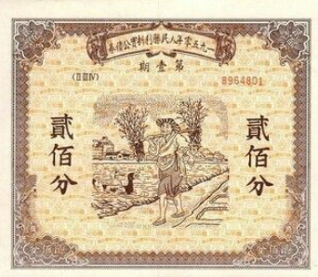
恢复国民经济
银元之战
粮棉之战
重点抓交通和水利
教育、文化等

Slide 23
“从中华人民共和国成立，到社会主义改造基本完成，这是一个过渡时期。党在这个过渡时期的总路线和总任务，是要在一个相当长的时期内，逐步实现国家的社会主义工业化，并逐步实现国家对农业、对手工业和对资本主义工商业的社会主义改造。”
——毛泽东在中央政治局扩大会议上的讲话

Slide 24
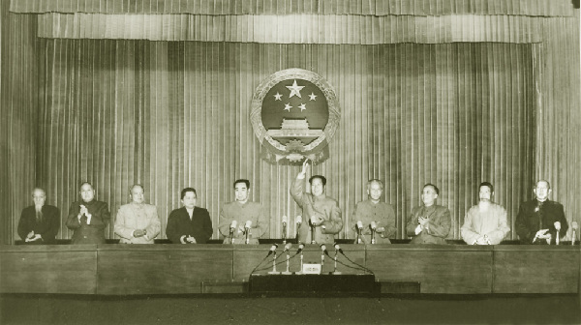
中华人民共和国第一届全国人民代表大会
会议通过中华人民共和国宪法

Slide 25
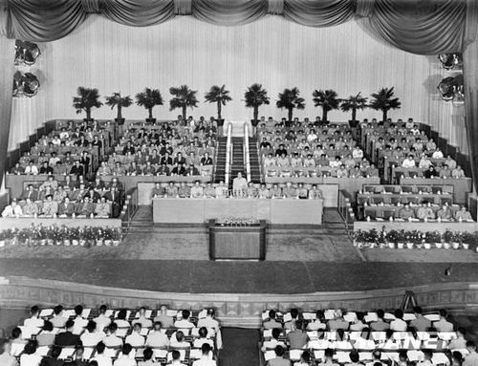
中国共产党第八次全国代表大会
1956年9月15日-9月27日
我国国内的主要矛盾已经是人民对于建立先进的工业国的要求同落后的农业国的现实之间的矛盾，已经是人民对于经济文化迅速发展的需要同当前经济文化不能满足人民需求的状况之间的矛盾。

Slide 26
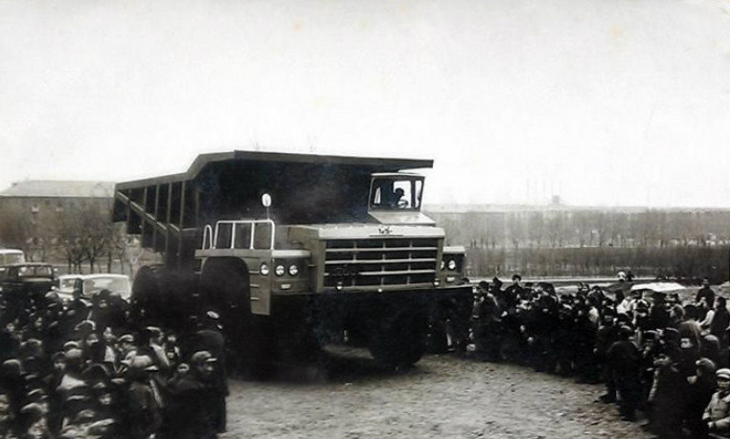
“第一个五年计划”发展成果
1956年7月，中国第一批国产汽车——“解放”牌载重汽车在长春第一汽车制造厂试制成功。

Slide 27
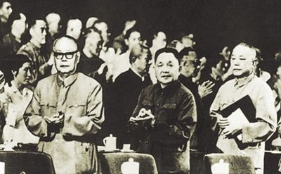
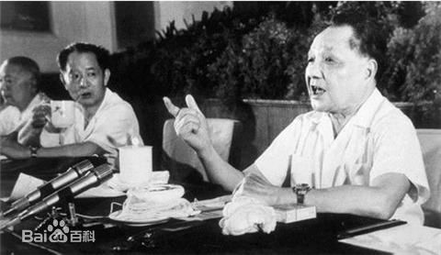
党的十一届三中全会
1978年12月18日至22日
1978年召开的党的十一届三中全会是建国以来我党历史上具有深远意义的伟大转折。

Slide 28
1982年9月1日-11日
中国共产党第十二次全国代表大会
“把马克思主义的普遍真理同我国的具体实际结合起来，走自己的道路，建设有中国特色的社会主义”
以城市为重点推进经济体制改革
对外开放的新格局

Slide 29
1987年10月25日-11月1日
中国共产党第十三次全国代表大会
重大贡献：
大会第一次对社会主义初级阶段的科学内涵作了系统阐述，包含两层含义：
①我国社会已经是社会主义社会，我们必须坚持而不能离开社会主义
②我国的社会主义社会还处在初级阶段

Slide 30
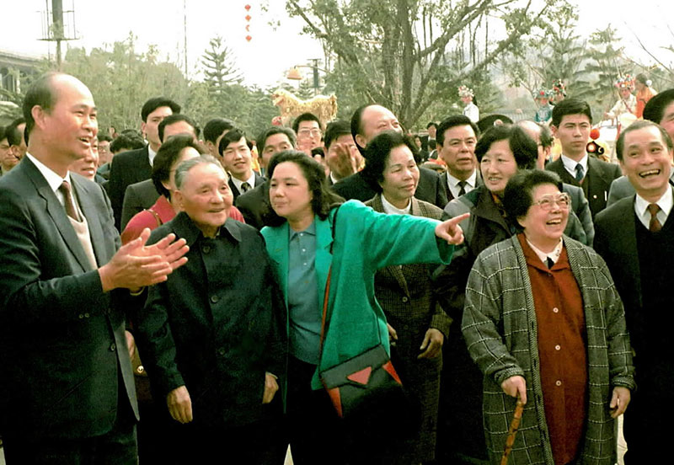
邓小平南方谈话
1）、是否有利于发展社会主义社会的生产力；
2）、是否有利于增强社会主义国家的综合国力；
3）、是否有利于提高人民的生活水平
计划多一点还是市场多一点，不是社会主义与资本主义的本质区别。

Slide 31
1992年10月12日-10月18日
中国共产党第十四次全国代表大会
大会作出了三项具有深远意义的重大决策：
抓住机遇，加快发展，集中精力把经济建设搞上去
明确我国经济体制改革的目标是建立社会主义市场经济体制
确立邓小平建设有中国特色社会主义理论在全党的指导地位

Slide 32
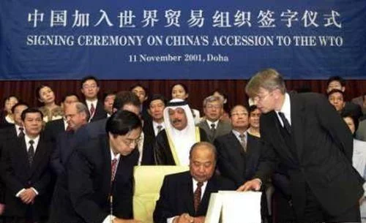
1997年9月12日-18日
中国共产党第十五次全国代表大会
首次使用“邓小平”理论，并把邓小平理论同马克思列宁主义、毛泽东思想一起作为党的指导思想写入党章。
进一步阐述了社会主义初级阶段的理论
全方位对外开放格局的形成
规定了我国跨世纪发展的战略部署

Slide 33
2002年11月8日-14日
中国共产党第十六次全国代表大会
十六大主题：高举邓小平理论伟大旗帜，全面贯彻“三个代表”重要思想，继往开来，与时俱进，全面建设小康社会，加快推进社会主义现代化，为开创中国特色社会主义事业新局面而奋斗。

Slide 34
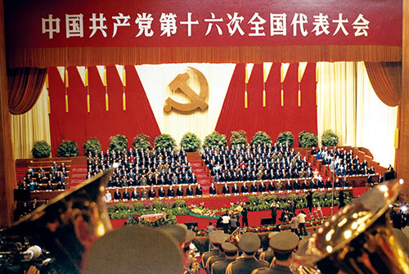
2002年11月8日-14日
中国共产党第十六次全国代表大会
确立“三个代表”重要思想为党的指导思想
提出全面建设小康社会的具体目标

Slide 35
2007年10月15日-21日
中国共产党第十七次全国代表大会
大会对举什么旗、走什么路这一根本问题作出明确回答。
报告提出，高举中国特色社会主义伟大旗帜、坚持中国特色社会主义道路，并首次对马克思主义中国化第二次飞跃的理论成果——中国特色社会主义理论体系作了概括。
创造性提出并深刻阐述中国特色社会主义理论体系。
对实现全面建设小康社会的宏伟目标作出全面部署，提出更高要求。

Slide 36
2012年11月8日-14日
中国共产党第十八次全国代表大会
确立科学发展观作为党的指导思想
第一次把生态文明建设纳入中国特色社会主义事业总体布局
第一次提出全面提高党的建设科学化水平
大会确定了全面建成小康社会和全面深化改革开放的目标

Slide 37
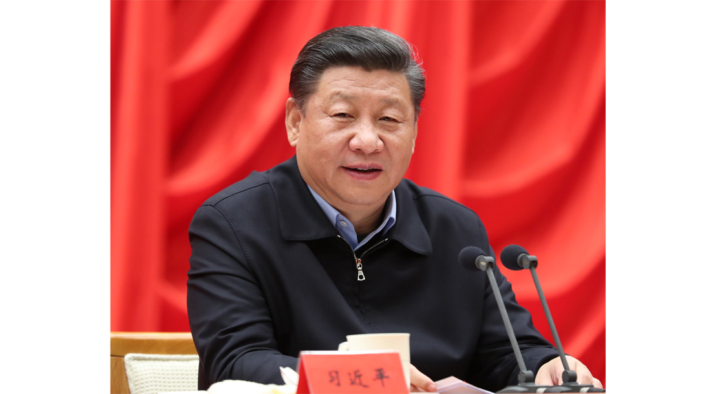
2017年10月18日-24日
中国共产党第十九次全国代表大会
确立了习近平新时代中国特色社会主义思想为党的指导思想
主要矛盾发生变化
提出“四个伟大”等

Slide 38
世界的今天是从世界的昨天发展而来的。今天世界遇到的很多事情可以在历史上找到影子，历史上发生的很多事情也可以作为今天的镜鉴。重视历史、研究历史、借鉴历史，可以给人类带来很多了解昨天、把握今天、开创明天的智慧。所以说，历史是人类最好的老师。

Slide 39
谢谢观看
THANKS

